Slide 1

БЪЛГАРСКА АКАДЕМИЯ НА НАУКИТЕ
Институт по математика и информатика
Конференция „Динамична математика в образованието“
Уеб инструментите като алтернатива на традиционния софтуер в образованието
инж. Йорданка Илиева
СУ „Николай Катранов“ – гр. Свищов
E-mail: danida1968@gmail.com
12 февруари 2022 г.
София

Slide 2
Акцент
Използване на различни уеб инструменти в часовете по информационни технологии и в извънкласни дейности, като алтернатива на традиционния софтуер.

Slide 3


Цели при използване на уеб инструментите:
Да се направи обучението по-приятно и модернизирано;
Подобряване на ИКТ уменията на учениците не само в училище, но и извън него;
Използване на технологичните устройства на учениците за по-полезни цели;
Информираност и осъзнаване на Web инструментите и ефекта от тях;
Използване на ИКТ по-ефективно не само в часовете по ИТ, но и по други дисциплини;

Slide 4

Предимства на уеб приложенията:
Няма нужда от инсталация
Достъпност на различни платформи
Мобилен достъп
Спестяване на компютърни ресурси
Новото поколение деца се впечатляват от една по-атрактивна и по-модерна визия на приложенията, които се предлагат.

Slide 5



Най-често използвани уеб инструменти по време на работата ми в часовете:
Genial.ly
Thinglink
Sway

Slide 6
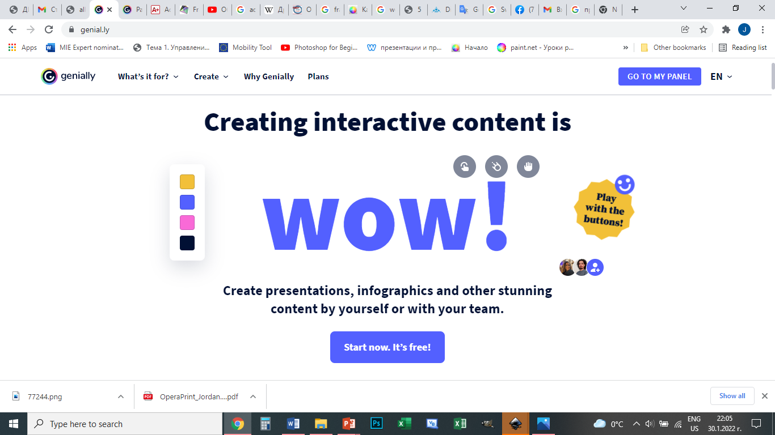
Genial.ly
Онлайн софтуер, който позволява създаването на „интерактивни визуални ресурси“ като презентации, инфографика, резюмета, игри, ръководства, досиета, плакати, микросайтове и др. без умения за програмиране.
Адресът е https://genial.ly/

Slide 7
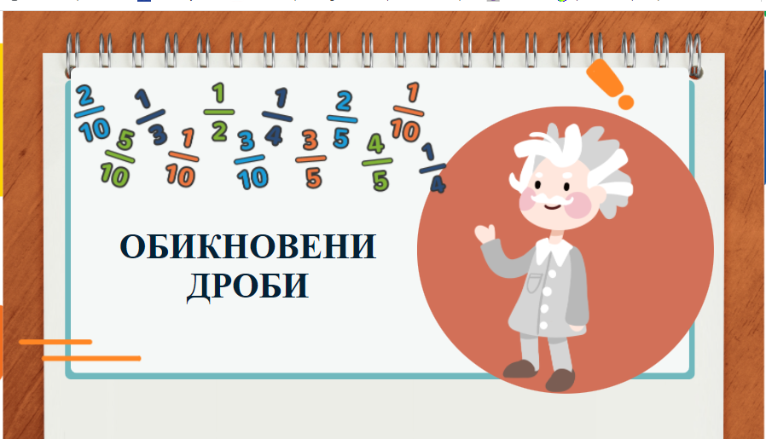
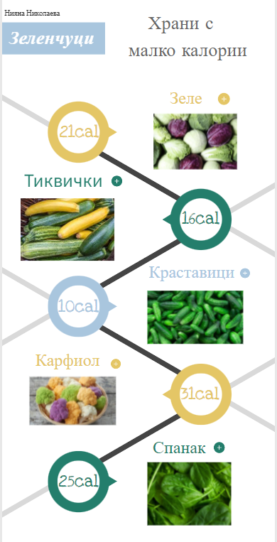
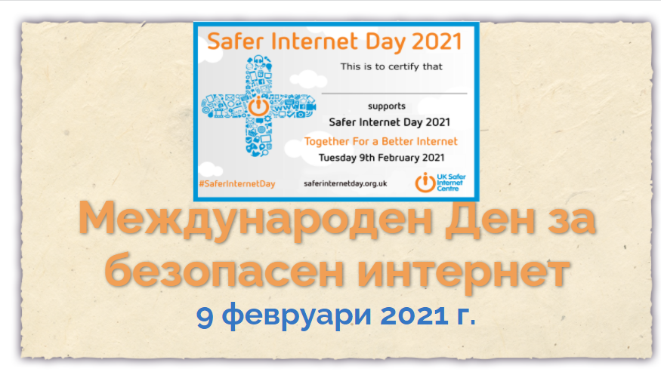
Вертикална инфографика
Презентация
Видео презентация

Slide 8
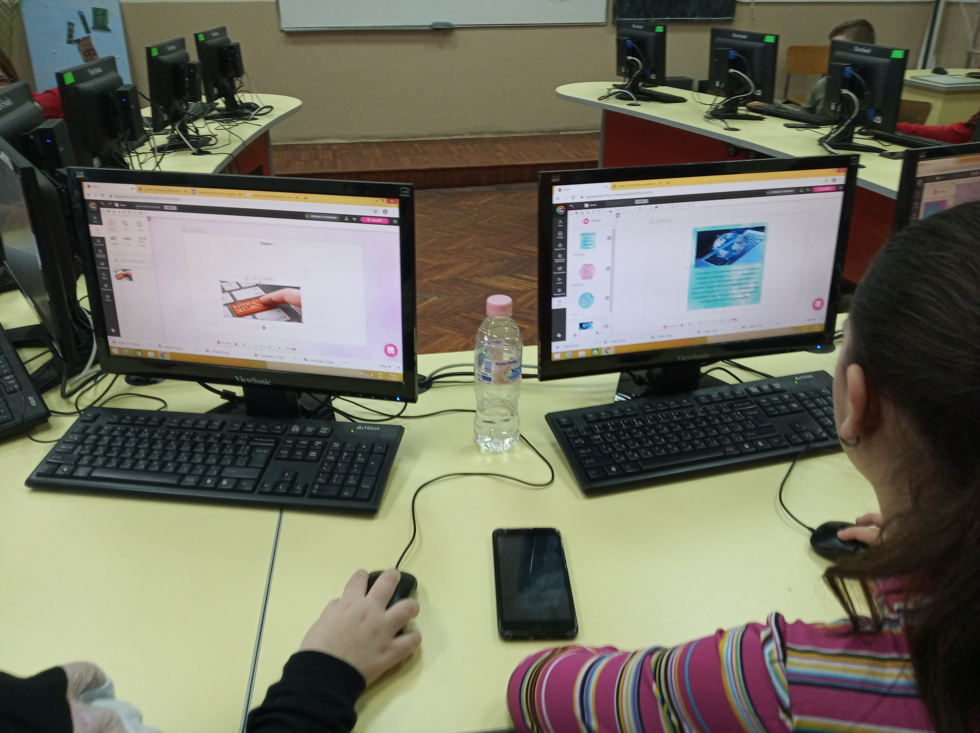
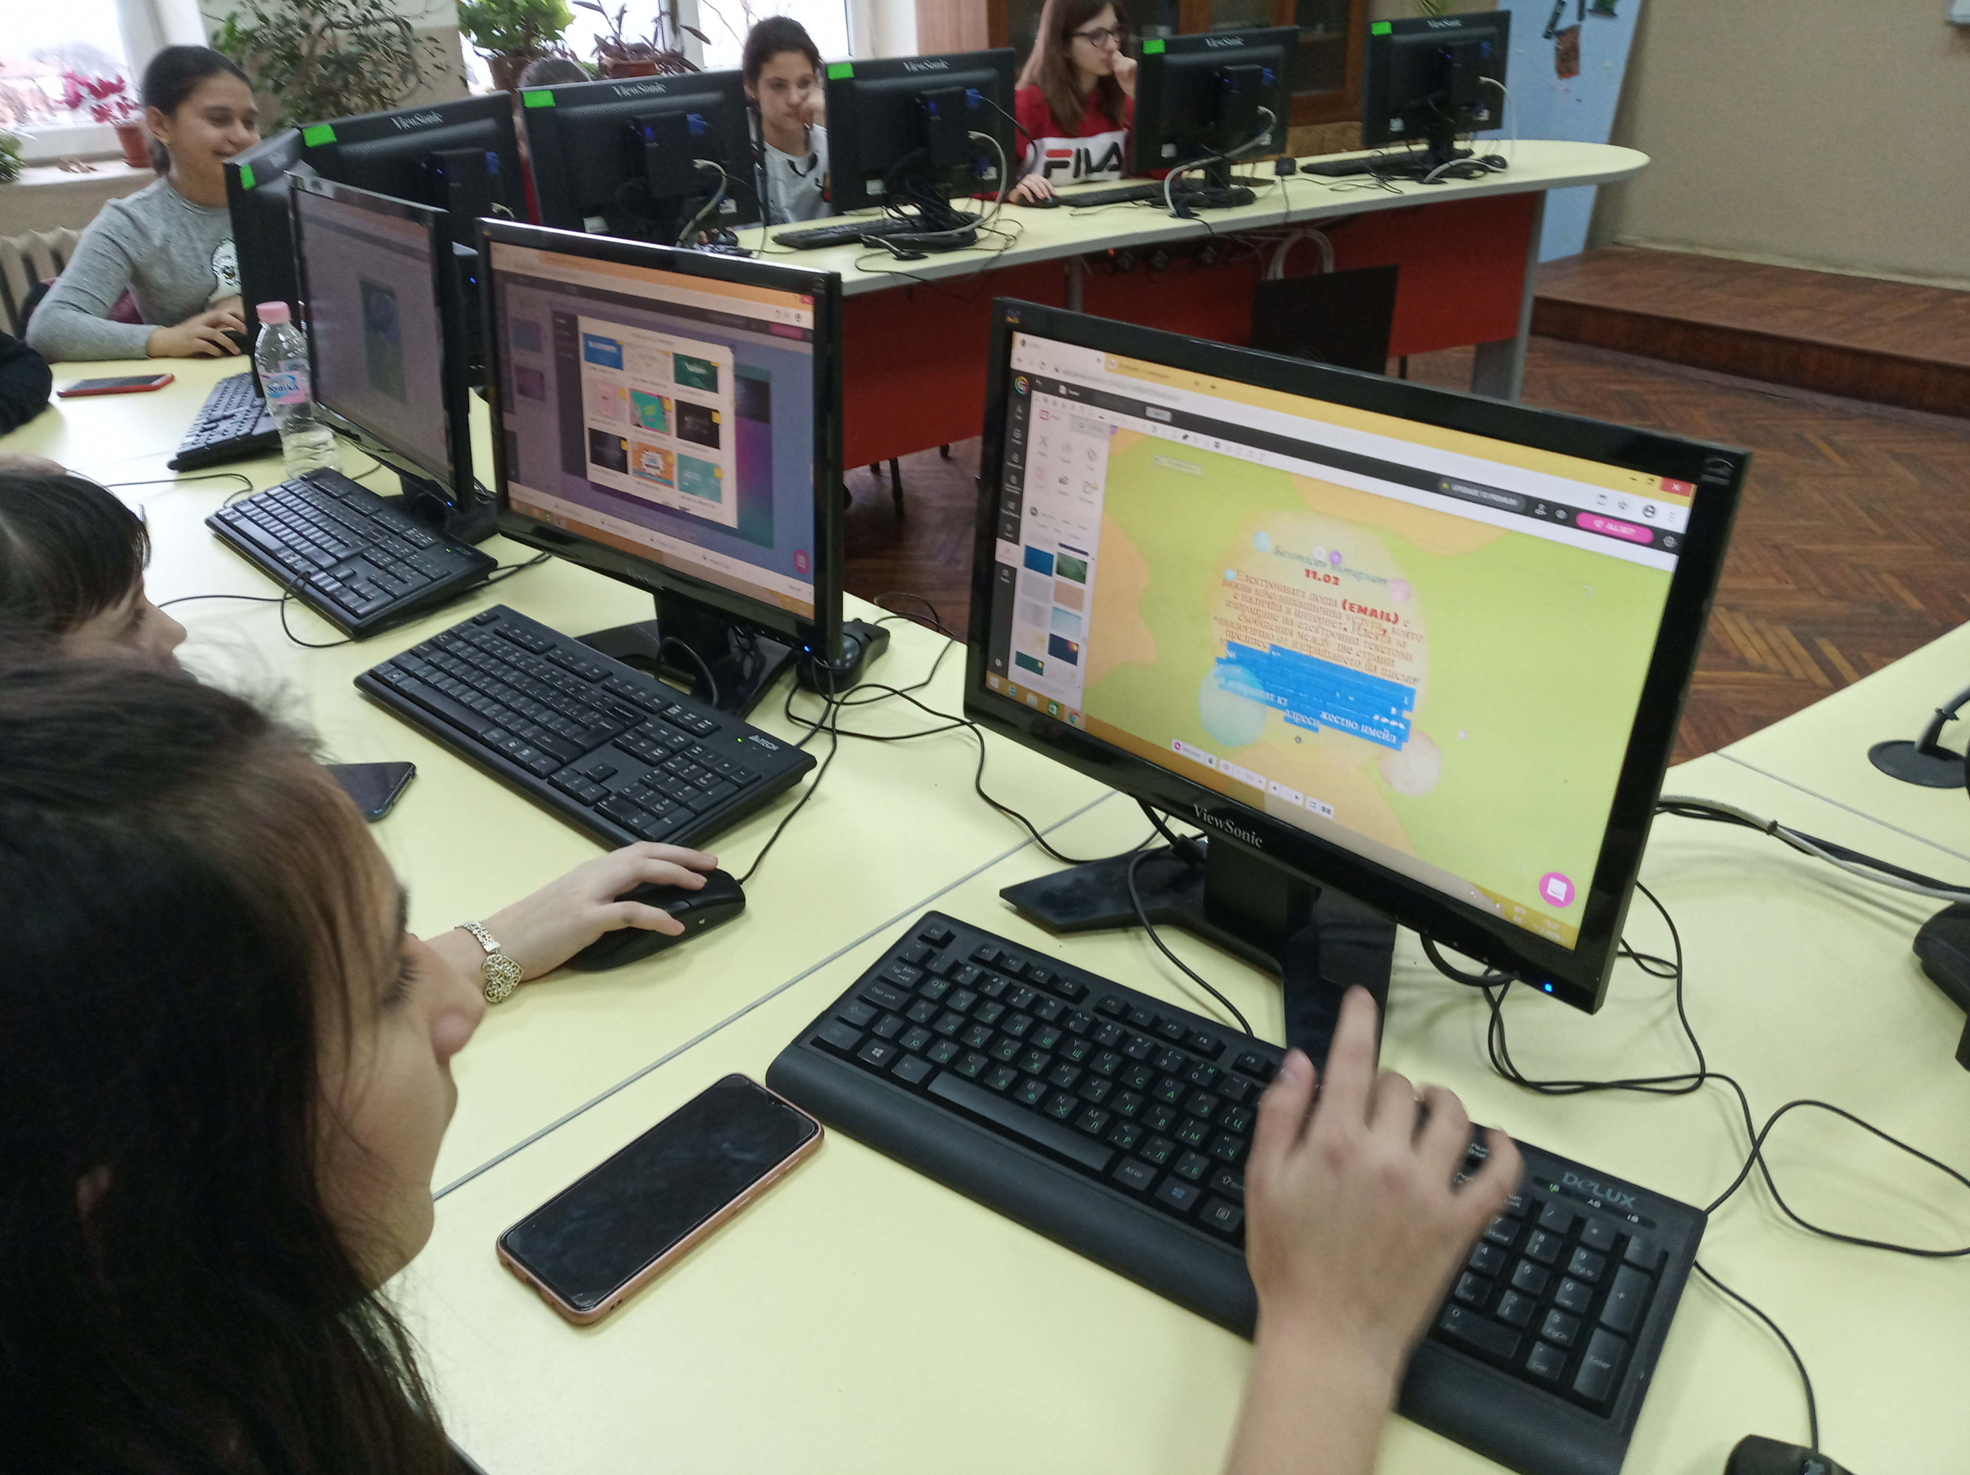
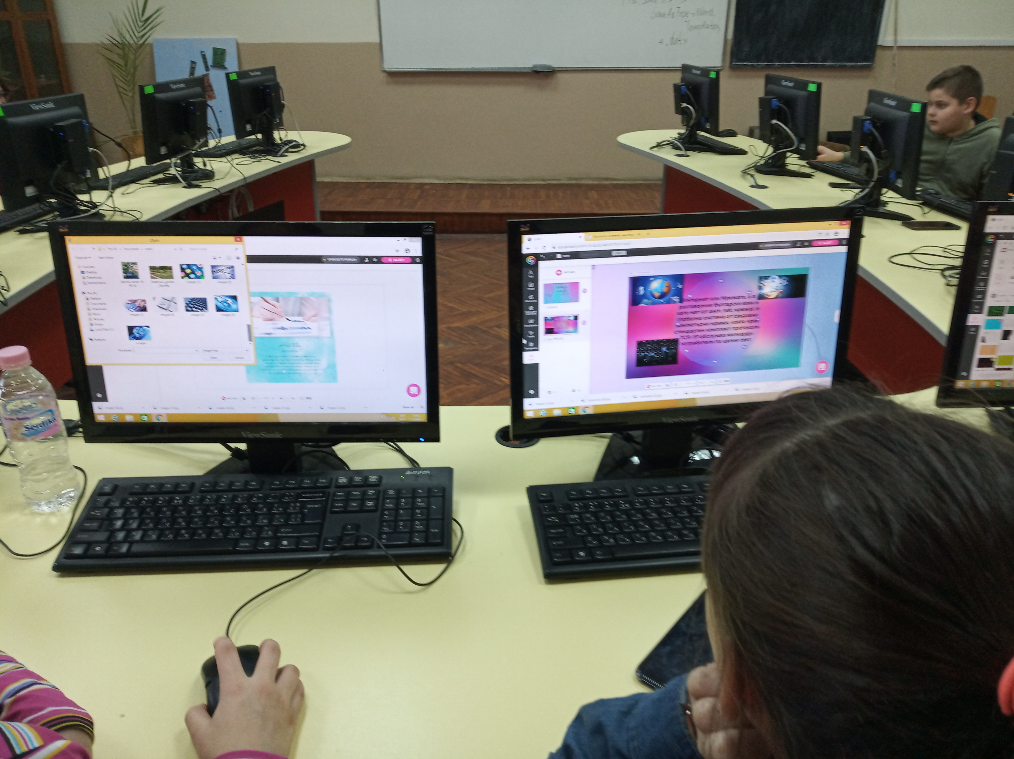
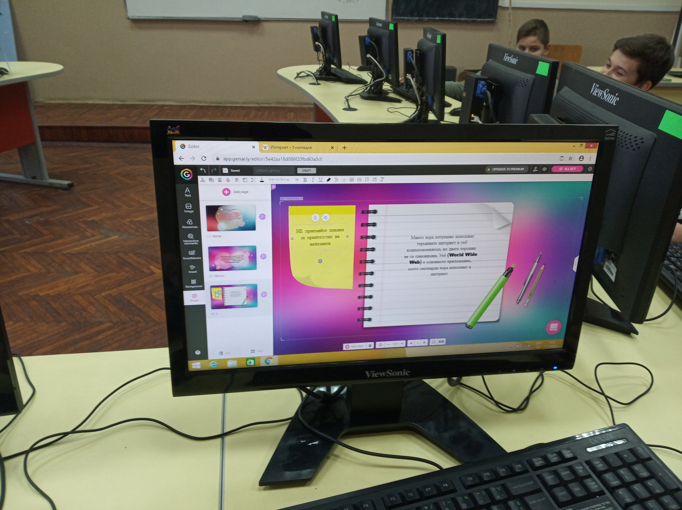
Работа с Genial.ly в 5. клас

Slide 9
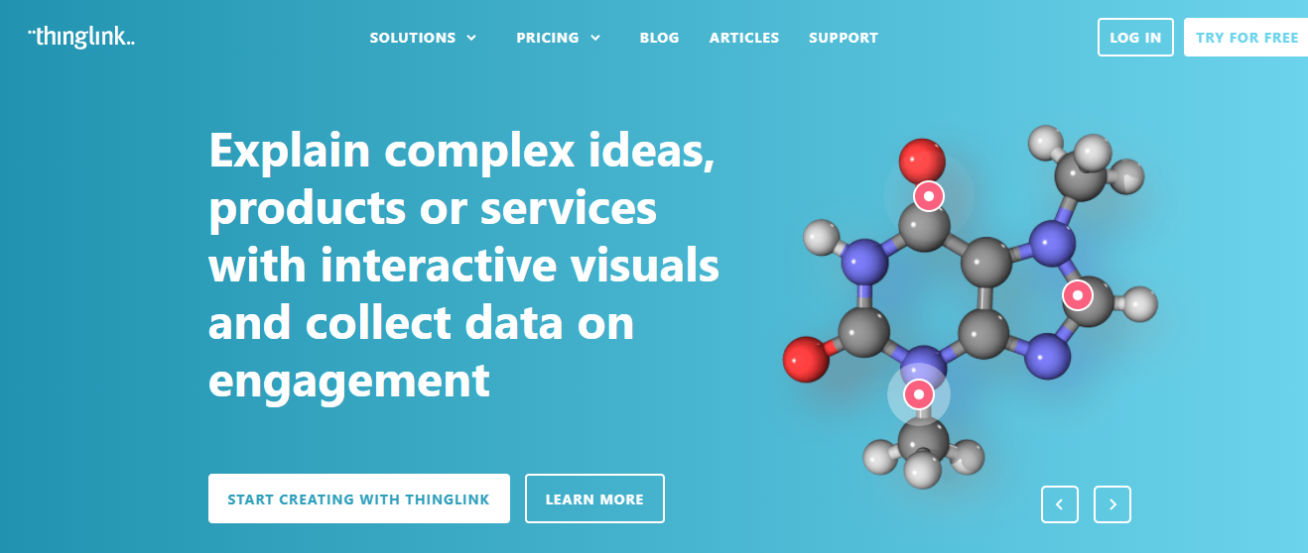
Thinglink
Приложение за създаване на интерактивна карта на изображение или видеоклип. Адресът е https://www.thinglink.com/

Slide 10
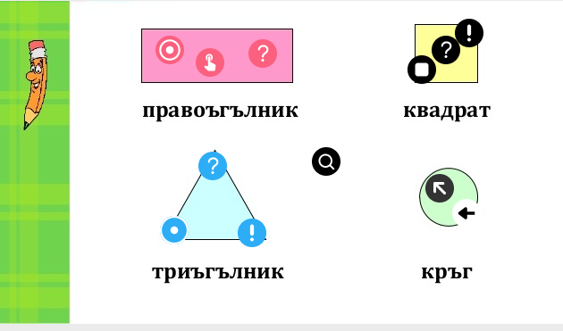
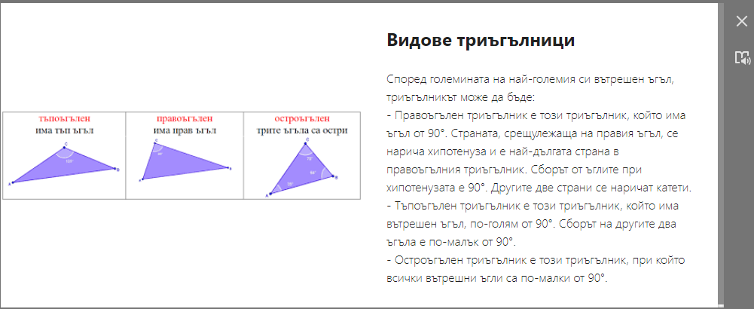
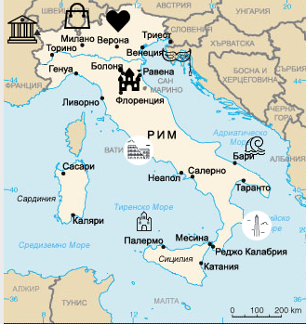
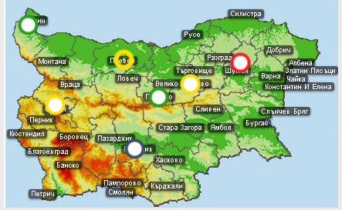
Работа с Thinglink в 5. и 10. клас

Slide 11
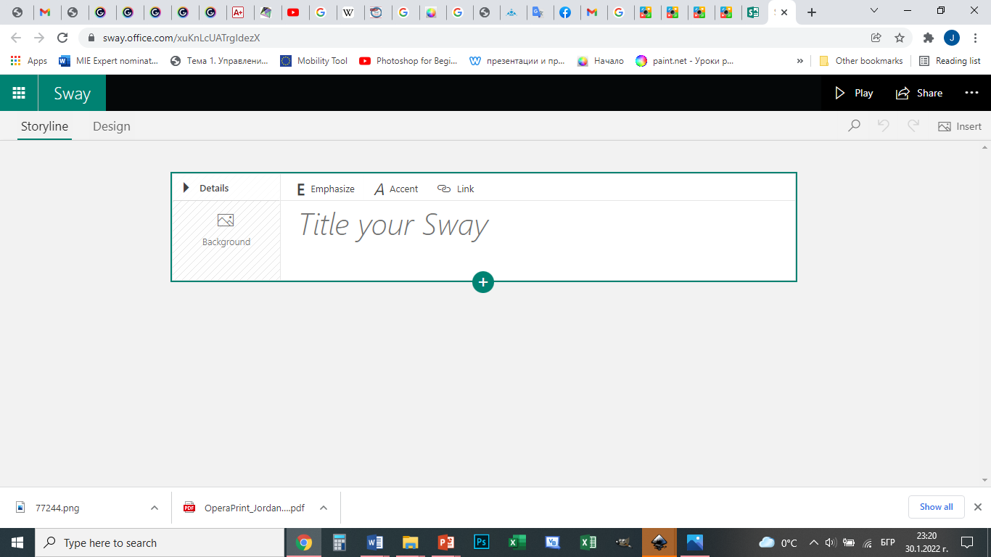
Sway
Приложение, част от офис семейството на Microsoft, което позволява на потребителя да комбинира мултимедия и текст в изработката на документи, презентации и материали с различна насоченост. Това приложение е свързано и с работата ми като Microsoft Innovative Educator Expert. Адресът е
https://www.office.com/launch/sway?auth=2

Slide 12
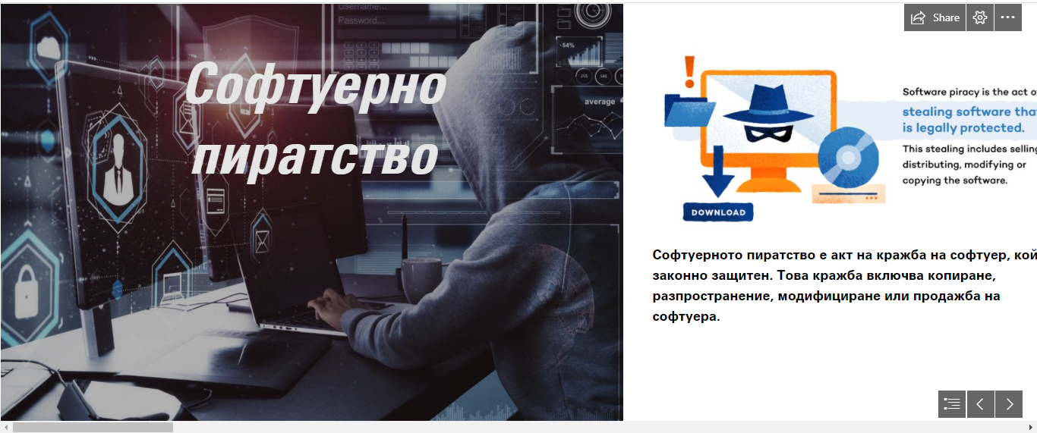
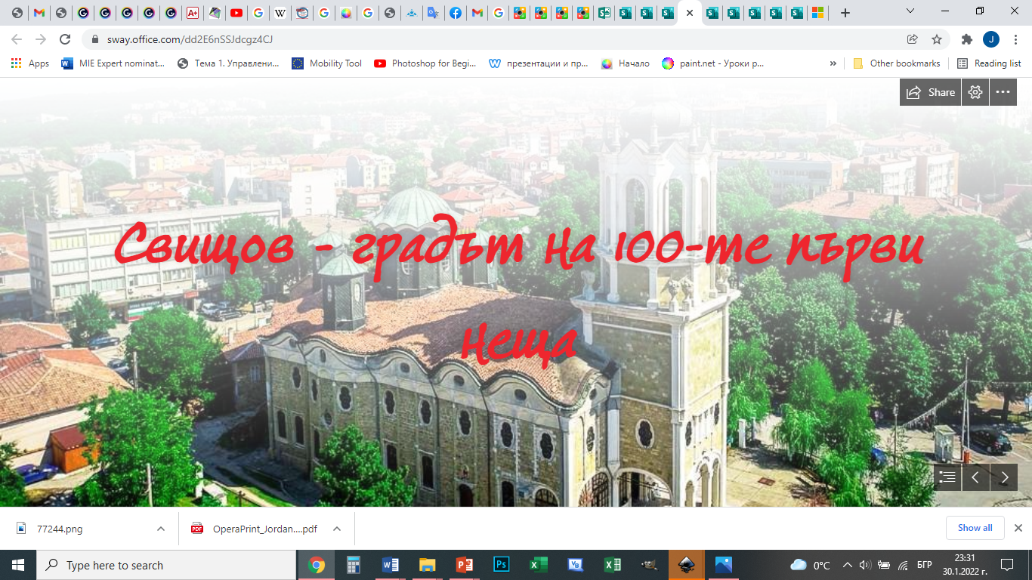
Работа със Sway в 10. и 12. клас

Slide 13

Ползи от използване на уеб инструменти:
С интегриране на Web инструменти в средното образование, се предоставя по-голям стимул за учене, по-приятно, по-бързо общо и индивидуално обучение.
Учениците имат достъп до свободни интерактивни Web приложения, проектирани да улеснят сътрудничеството в реално време и споделянето на информация.
Ученикът вече става не просто потребител, а творец.

Slide 14

Заключение
С използването на уеб инструменти в практиката ми като учител по информатика и информационни технологии:
предлагам на своите ученици възможност за работа с алтернативни приложения за изработка на продукти, които биха използвали и в обучението си по други учебни предмети.
Обучаемите получават независимост относно използването на конкретна програма и свобода за работа с различни видове устройства. Това е особено удачно при обучение от разстояние в електронна среда.
Въвеждането на уеб инструменти в обучението не отрича използвания до момента изучаван софтуер, а напротив допълва наученото и дава алтернативни възможности при проблеми с инсталиране или повреда във вече инсталиран софтуер.

Slide 15

Благодаря за вниманието!

